Slide 1
Inner S 앱 매뉴얼
회사 : 나인원

Slide 2
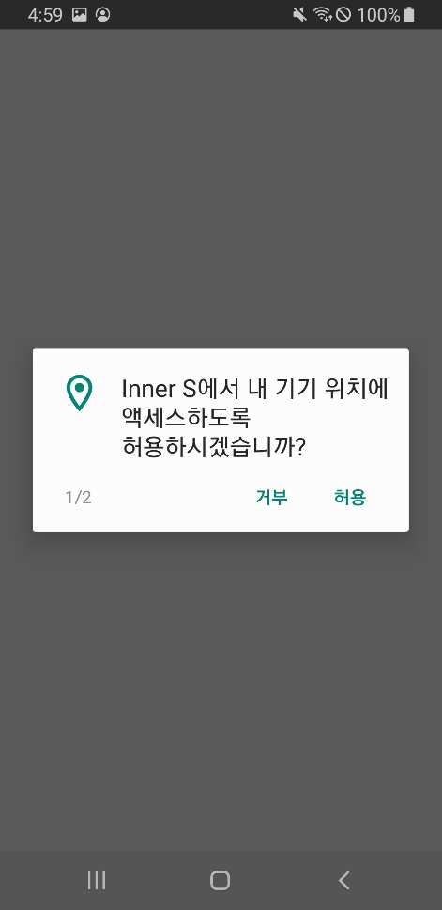
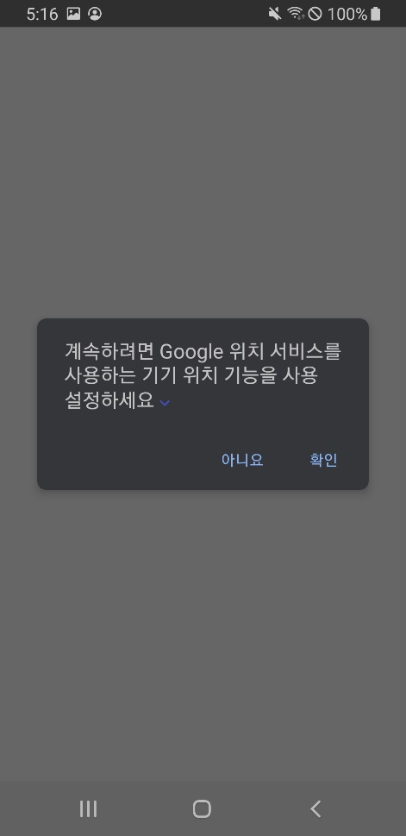
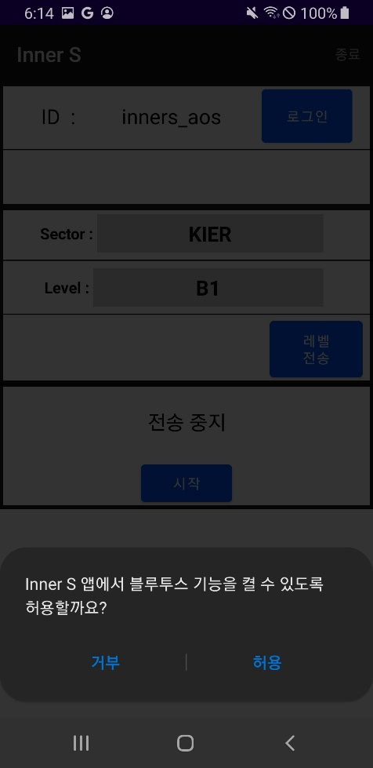
1. 처음 실행 화면 – 권한허용 및 필수기능 허용
앱 첫 시작하면 허용 요청한 권한을 허용함을 선택
- 화면은 폰 버전 별로 다를 수 있음
GPS 사용설정 화면에 확인을 선택
-GPS가 꺼져 있을 시 나타남
BlueTooth 허용 화면 에서 허용을 선택
- BlueTooth 가 꺼져 있을 시 나타남

Slide 3
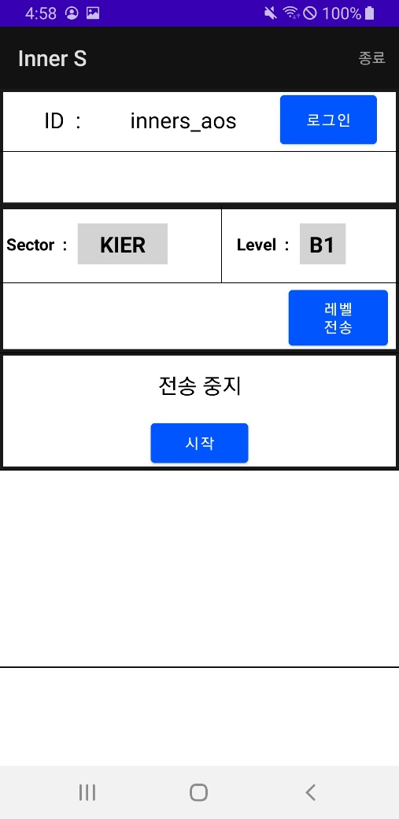
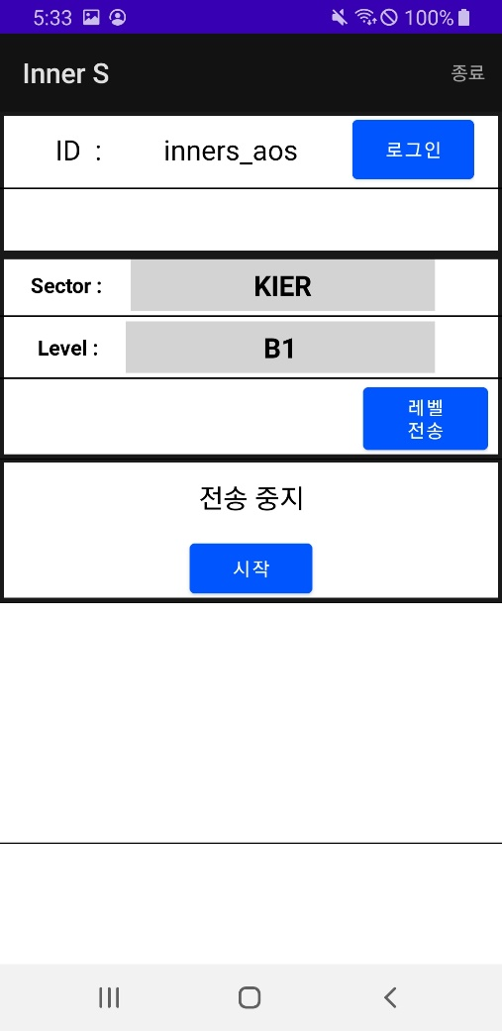
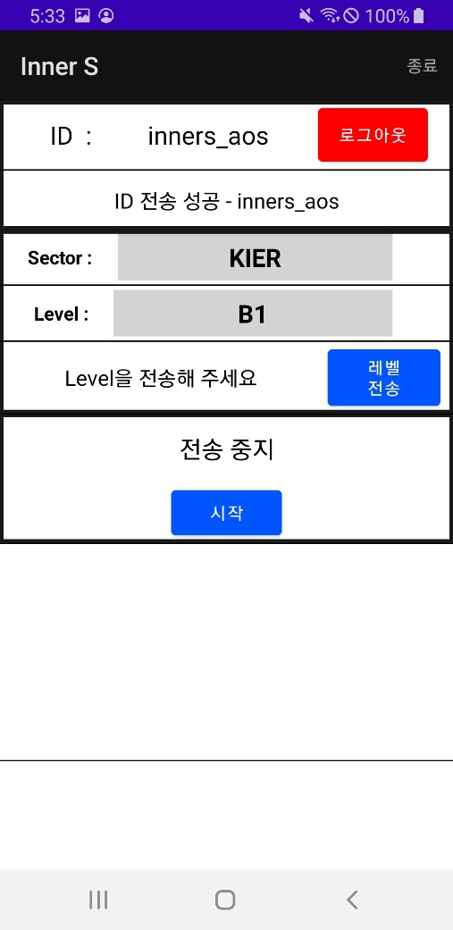
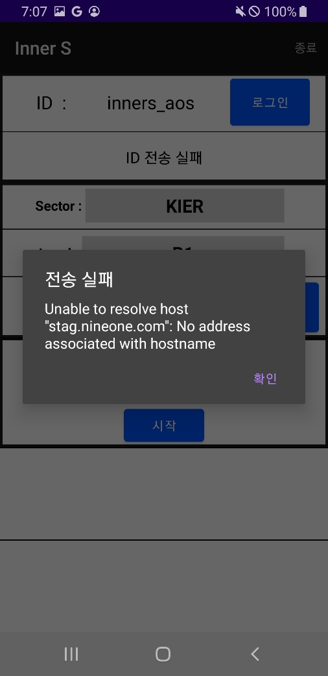
1. 메인 실행 화면 – 로그인
실패
성공
앱에서 작업을 진행 할려면 로그인이 작업이 필요함
로그인이 성공하면 메시지로 표시
실패시에는 실패 이유와 함께 다이얼로그로 표시

Slide 4
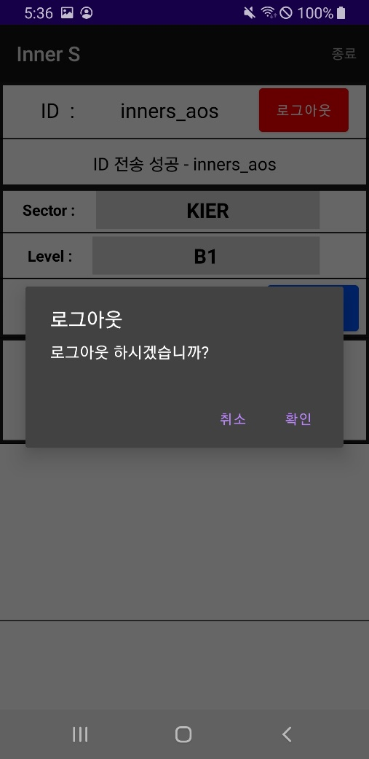
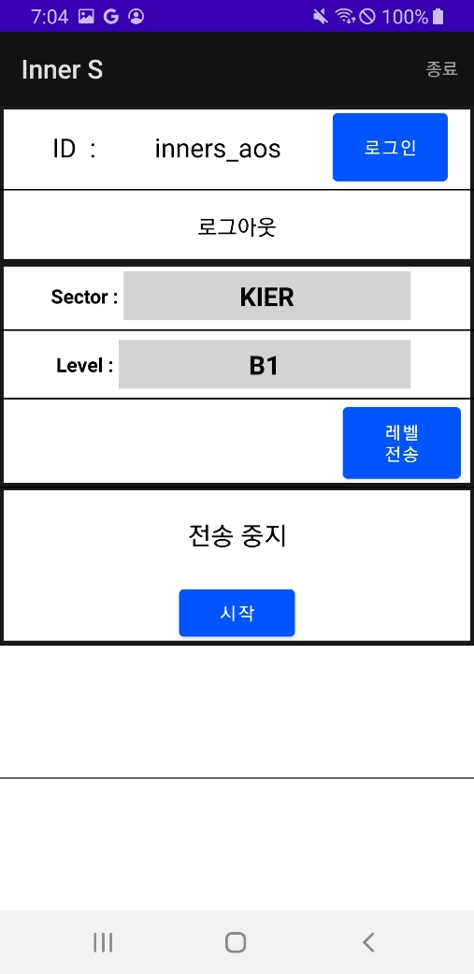
1. 메인 실행 화면 – 로그아웃
- 작업을 완료 후 로그아웃 할 시 데이터 전송 중일 시 중지 되고 레벨전송도 초기화 됨

Slide 5
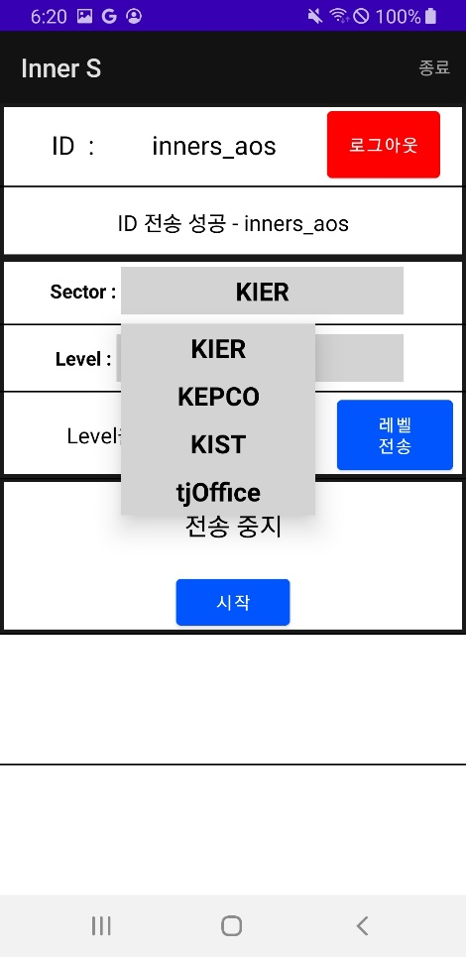
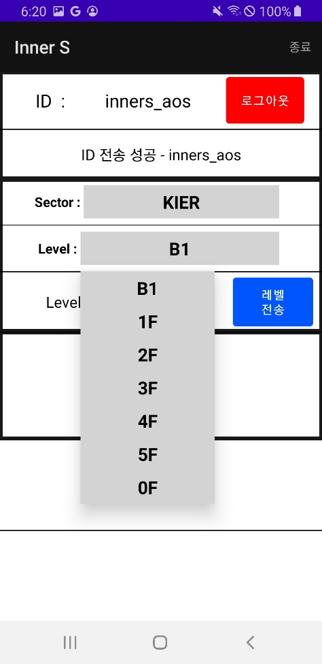
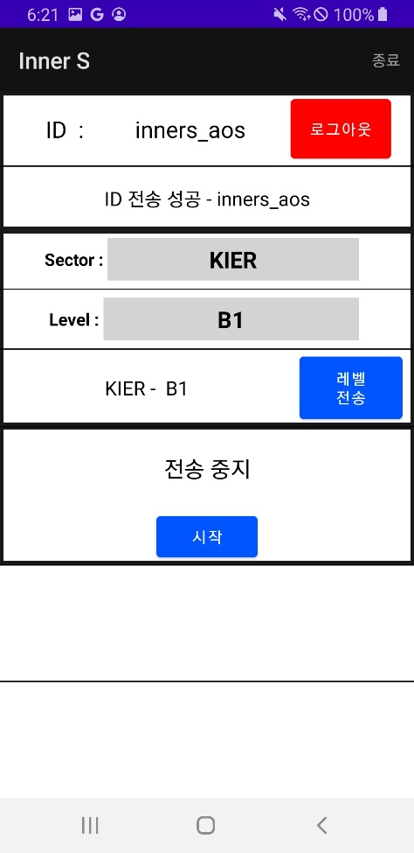

1. 메인 실행 화면 – Sector, Level 선택 후 전송
1
-각각 자신이 위치하고 있는 Sector, Level을 선택 후 전송
-전송이 성공하면 의 화면에 현재 위치하고 있는 Sector, Level을 표시
-로그인을 하지 않았을 시에는 레벨전송이 되지 않음
1

Slide 6
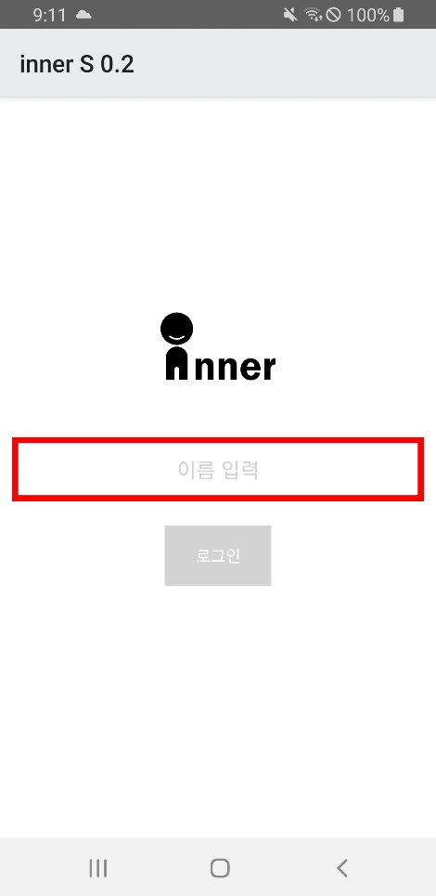
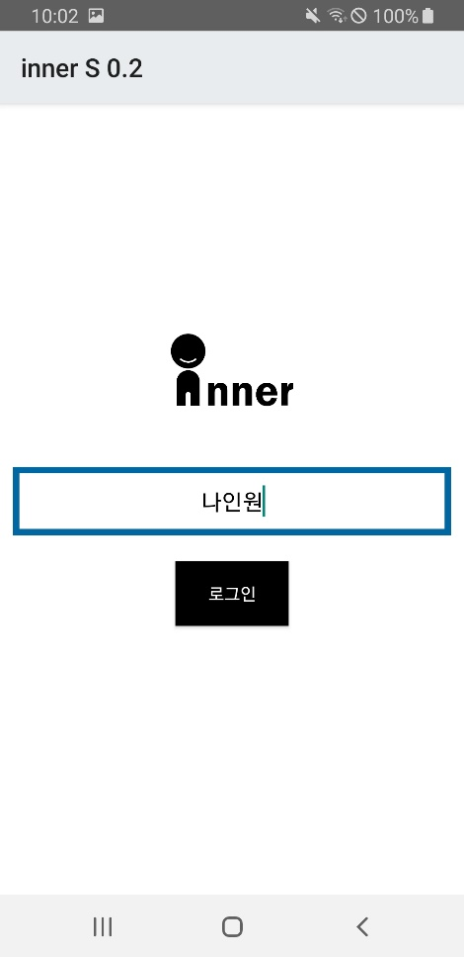
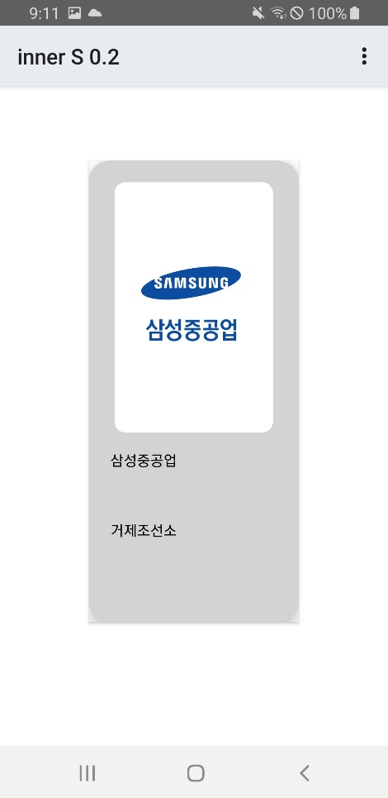
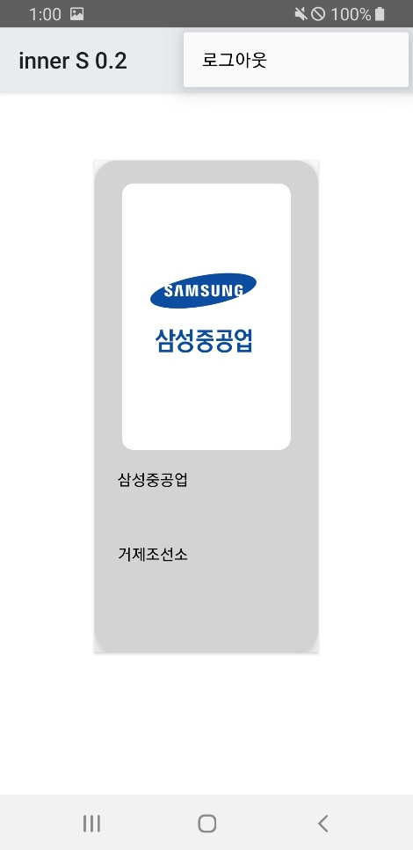
1. 메인 실행 화면
사용자 이름 입력 화면
카드 메인화면
로그아웃
최초 실행 시 사용자 이름 입력 화면으로 이동
이름 입력 후 로그인 클릭 시 카드 메인 화면으로 이동
두 번째 실행부터는 로그아웃 전까지 카드 메인 화면으로 이동
(이름은 최소 2글자부터 로그인 가능)
- 카드 메인화면에서 로그아웃 시 다시 사용자 입력 화면으로 넘어감

